Slide 2
什麼是中小學生讀物選介?
文化部每年邀約24位專家學者，歷時4個月，從超過5千種圖書中， 精心選擇8大類、約6百種圖書，作為獻給孩童、青少年的最佳閱讀指南
雜誌
自然科普
文學
叢書
工具書
人文社科
文學翻譯
漫畫
圖畫書

Slide 3
要怎麼參加抽獎活動?
前往中小學生讀物選介官網(https://book.moc.gov.tw)
進入有獎徵答頁面，選擇我要參加
填寫基本資料，點擊送出資料，準備收取偵探邀請函
觀看「閱讀偵探事件簿」說書影片，依序回答問題，再點選送出，就可獲得抽獎資格

Slide 4
有什麼獎品?
5名
20名
20校
最佳偵探獎
推理小達人獎
愛讀書團體獎
2‚000元
博客來電子圖書禮券
1‚000元
博客來電子圖書禮券
2‚000元
博客來電子圖書禮券
及文化部獎狀

Slide 5
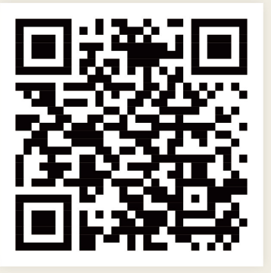
化身閱讀偵探，於字裡行間尋找蛛絲馬跡，
從書中探索未知，獲得新知
中小學生讀物選介官網

